Slide 1
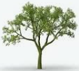
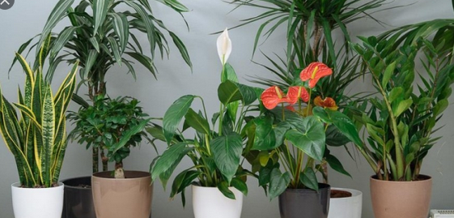
Η στήριξη στα φυτά

Slide 2
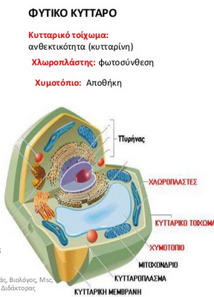
Κύτταρα
Όλοι οι οργανισμοί (φυτά, ζώα, μύκητες, βακτήρια…. ), αποτελούνται από κύτταρα.
Το κύτταρο είναι ο μικρότερος ζωντανός οργανισμός.
Αφού το κύτταρο είναι ζωντανός οργανισμός, εμφανίζει όλα τα χαρακτηριστικά της ζωής.

Slide 3
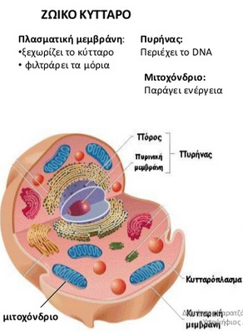

Κύτταρα
Αφού το κύτταρο είναι ζωντανός οργανισμός, εμφανίζει όλα τα χαρακτηριστικά της ζωής.
Δηλαδή το κάθε κύτταρο θέλει… να φάει, να αναπνεύσει, να αναπαραχθεί, να απομακρύνει τις άχρηστες ουσίες από μέσα του…

Slide 4
Κύτταρα
Γενικά υπάρχουν δύο ειδών κύτταρα
Το φυτικό κύτταρο ,από το οποίο αποτελούνται τα φυτά…
Το ζωικό κύτταρο ,από το οποίο αποτελούνται τα ζώα…

Slide 5
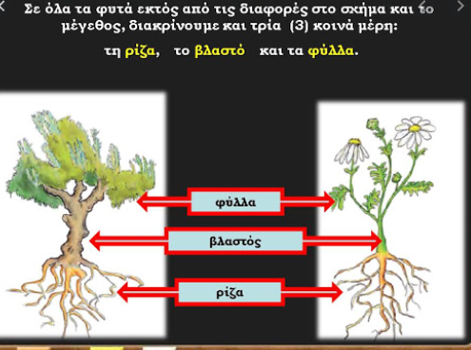

Slide 6
φυτά
Ένα οποιαδήποτε φυτό ..αποτελείται από φυτικά κύτταρα.
Ένα φυτό αποτελείται από πάρα παρά πολλά φυτικά κύτταρα…
όπου το κάθε κύτταρο θέλει να τραφεί ….να πιει..νερό

Slide 7
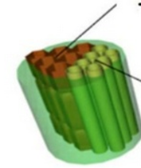
φυτά
Ένα οποιαδήποτε φυτό ..αποτελείται από φυτικά κύτταρα τα οποία θέλουν να τραφούν… ..να αναπνεύσουν…
Μέσα στα φυτά, υπάρχουν πολλά ..πολλά «σωληνάκια» … που τα λέμε αγγεία.

Slide 8
φυτά
  Όλα τα αγγεία (σωληνάκια) που υπάρχουν μέσα σε ένα φυτό και μεταφέρουν νερό από τις ρίζες σε όλα τα κύτταρα του φυτού ..ονομάζονται ξύλωμα

Slide 9
φυτά
  Μέσα σε κάποια φυτικά κύτταρα γίνεται μια διαδικασία που ονομάζεται φωτοσύνθεση.
Κατά τη διαδικασία της φωτοσύνθεσης αέριο διοξείδιο του άνθρακα, αντιδρά με το νερό μέσα σε ένα φυτικό κύτταρο, και με τη βοήθεια της ηλιακής ακτινοβολίας παράγεται (δημιουργείται) μία ουσία που ονομάζεται γλυκόζη και το αέριο οξυγόνο
Στο παρακάτω διάγραμμα φαίνεται η διαδικασία της φωτοσύνθεσης
ηλιακή ακτινοβολία
Διοξείδιο του άνθρακα
+
νερό
γλυκόζη
+
οξυγόνο

Slide 10
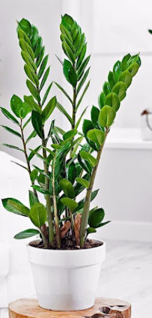
φυτά
Όπως είδαμε για τη φωτοσύνθεση είναι απαραίτητη ηλιακή ενέργεια, δηλαδή ο ήλιος.
Γι αυτό τα φύλλα πολλών φυτών, προσανατολίζονται προς τις πλευρές που έχει περισσότερο ήλιο.
ηλιακή ακτινοβολία
Διοξείδιο του άνθρακα
+
νερό
γλυκόζη
+
οξυγόνο

Slide 11
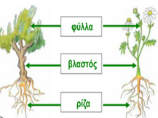
Στήριξη στα φυτά
Η στήριξη στα φυτά γίνεται από:
την ρίζα του φυτού
τον βλαστό
Το ξύλωμα, τα τοιχώματα στα αγγεία του ξυλώματος, είναι φτιαγμένα από υλικό σκληρό και διάβροχο .
Στα δέντρα το ξύλο τους αποτελείται κυρίως από τους αγωγούς (αγγεία) του ξυλώματος.

